Slide 1
Voice2Med
Голосовое заполнение медицинской документации
Конкурс «Лучшее ИТ решение для здравоохранения-2022»

Slide 2
Наша миссия – увеличение количества времени, которое врач уделяет непосредственной работе с пациентом

Slide 3
Voice2Med
Программа для голосового заполнения
медицинской документации
Экономия времени врачей
Голосовой набор текста выигрывает у опытного стенографиста в 1.5-3 раза
Специализированные словари
Поддержка специализированных словарей позволяет точно распознавать и корректно оформлять медицинские термины
Работа без интернета
Распознавание осуществляется локально на компьютере пользователя даже при отсутствии сети

Slide 4
Voice2Med
Как это работает?
Во время проведения исследования врач надиктовывает текст, который в режиме реального времени распознается и автоматически переносится в состав заполняемого протокола.
Теперь не надо записывать показания вручную. Достаточно их проговорить и Voice2Med сам внесет их в документ!
Notes:
Не смотря на всю кажущуюся простоту

Slide 5
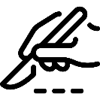
Распознавание нарративной медицинской лексики
Распознавание медицинских терминов, сокращений и аббревиатур
Минимизации орфографических ошибок
Возможность дообучения на собственных данных
Общая медицина
Стоматология
КТ/МРТ
Кардиология
Патоморфология
УЗИ
Эндоскопия
Хирургия

Slide 6
Voice2Med
Возможности
Поддержка словарей для
8 специализаций
Правильное оформление медицинского документа
Шаблонное заполнение протоколов
Открытый интеграционный протокол
Синтез речи
Облачный демонстрационный стенд
Более 22% - экономия времени врачей на заполнение медицинской документации
98% - точность распознавания медицинской лексики
Повышение качества медицинской документации
Сокращение утомляемости врачей
Повышение привлекательности отрасли для молодых специалистов за счет цифровизации

Slide 7
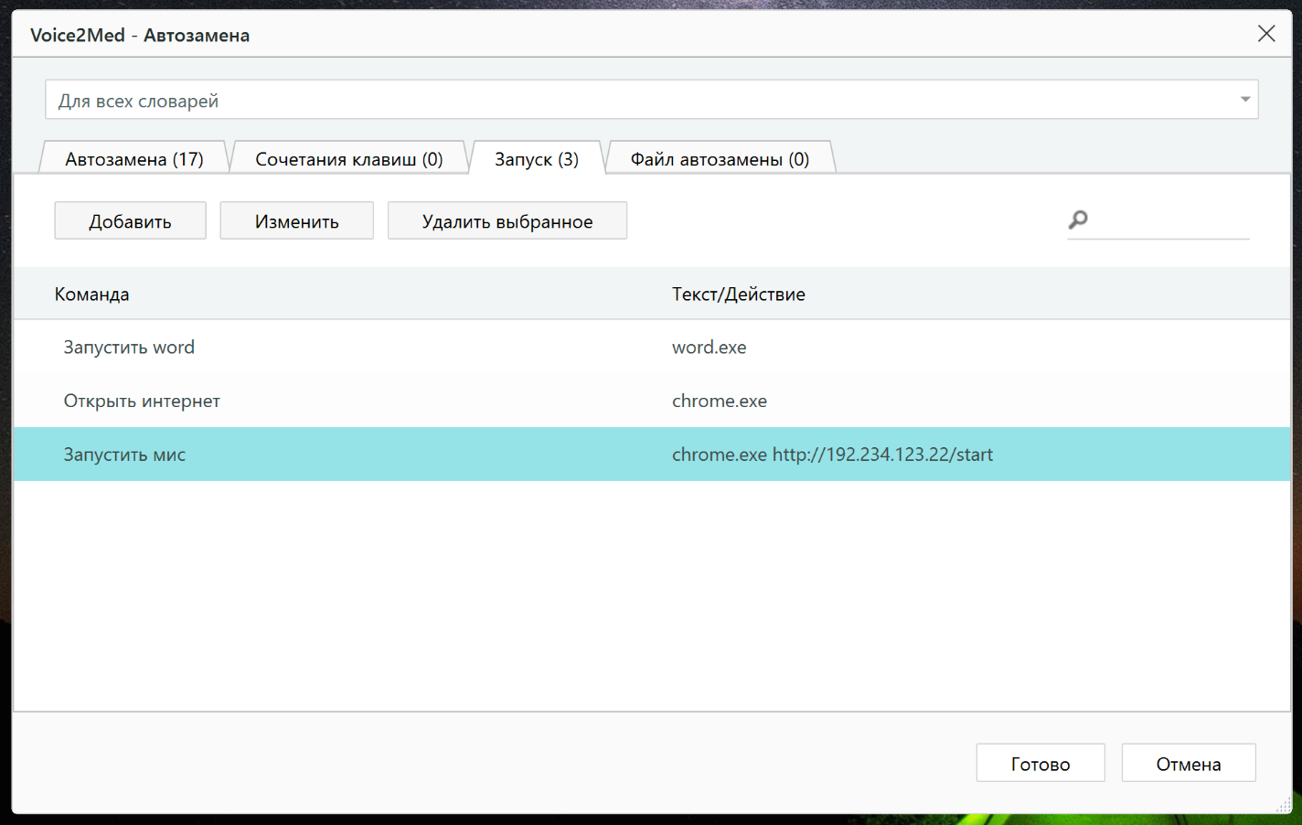
Дополнительные возможности
Голосовое управление компьютером (запуск, закрытие программ)
Словари автозамен. Возможность раскрытия сокращений, аббревиатур, замена разговорных терминов на академические
Словари голосовых вставок
Голосовая активация/деактивация распознавания с невербальным подтверждением
Выбор тематического/профильного словаря для распознавания конкретной медицинской специализации
Голосовая расстановка знаков препинания
Возможность корректировки распознанного текста

Slide 8
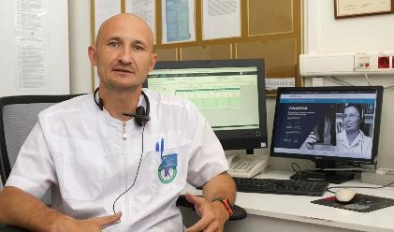
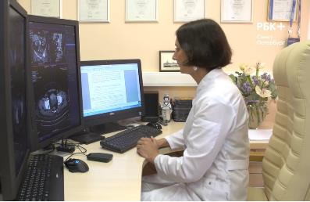
Voice2Med
Отзывы о работе
Внедрение голосового ввода в ФГБУ «Национальный медицинский исследовательский центр им. В.А. Алмазова»
Отзыв о Voice2Med
Посмотреть видео
Посмотреть видео

Slide 9
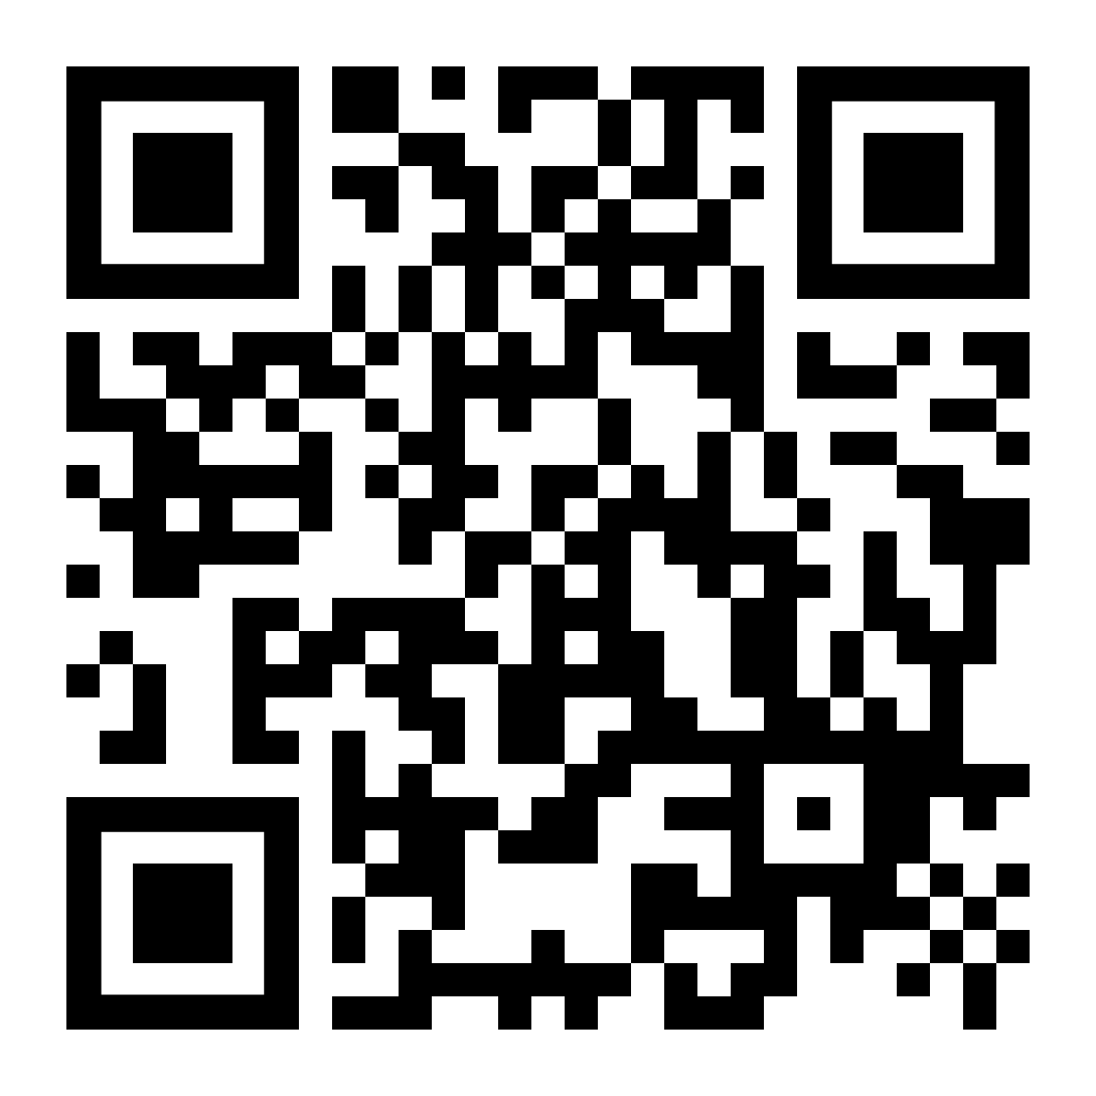
Подключитесь к демо-стенду
Мы создали демонстрационный стенд, который дает возможность протестировать программное обеспечение без необходимости приобретения любому врачу из любой точки России.
Мы размещаем:
функции по диктовке
методические материалы

Slide 10
Voice2Med
Результаты пилотных проектов
10-15 минут
Время обучения врача новой технологией
70 минут
Экономия времени врача на заполнение протоколов за одну смену (19 протоколов)
2 дня
Время адаптации врача к новому методу заполнения протоколов

Slide 11
Voice2Med
120 медицинских организаций
обеспечены доступом к системе распознавания речи
Благодаря слаженной работе ГБУЗ «НПКЦ ДиТ ДЗМ» и группы ЦРТ на всех рабочих местах врачей-рентгенологов и врачей УЗИ в медицинских организациях Департамента здравоохранения города Москвы, оказывающих амбулаторную и специализированную медицинскую помощь, внедрена система распознавания речи.

Slide 12
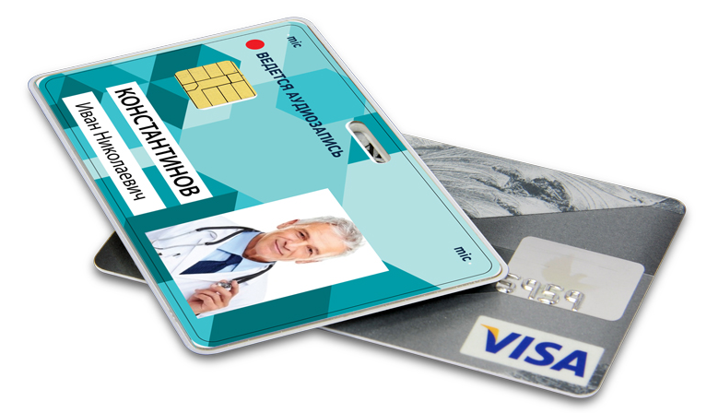
Сценарии использования
Врачи-диагносты
Выездные бригады
Дежурные врачи (обход)
Поликлинические врачи
КТ/МРТ/ПЭТ КТ
УЗИ
Патанатомия
Рентген
Кардиология
Эндоскопия
и т.д.
Бригады скорой помощи
Участковые врачи
(вызов на дом)
Терапевты
Педиатры
Урологи
Офтальмологи
ЛОР
и т.д.

Slide 13
Voice2Med в 65 регионах РФ
Топ-20 регионов
Москва
Новосибирская область
Ярославская область
Московская область
Приморский край
Республика Мордовия
Кемеровская область
Ставропольский край
Иркутская область
Республика Башкортостан
Челябинская область
Самарская область
Тюменская область
Пензенская область
Белгородская область
Саратовская область
Астраханская область
Свердловская область
Смоленская область
Забайкальский край
Нижегородская область

Slide 14
Инновационность, уникальность проекта
Это направление для России принципиально новое, при этом на Западе использование систем голосового заполнения медицинских протоколов уже давно стандарт. Бизнес-процессы и подходы к решаемым задачам врача на Западе и в России отличаются.
И с точки зрения погружения в бизнес-процессы российских врачей – это новый, инновационный подход.
Тематические языковые модели строятся по каждому виду медицинской специализации на основе анализа и обработки сотен тысяч протоколов по данному направлению со всех ЛПУ РФ.
Такой подход позволяет обеспечить беспрецедентно высокое качество распознавания за счет наиболее полного покрытия статистики «медицинского» языка и лексики.

Slide 15
Наша мечта —
полностью убрать компьютер со стола врача
Во время приема врач должен просто общаться с пациентом
на естественном языке,
а «незаметная информационная» система должна сама слушая
их речь заполнять поля структурированного протокола.

Slide 16
Награды
Voice2Med
В I Национальном конкурсе IT-решений «Проф-IT.Инновация» в номинации «Искусственный интеллект» первое место получил проект Voice2Med
Лучшие технологии
Распознавание речи
Биометрия по голосу
Биометрия по лицу
GRAM VAANI ASR Challenge 2020 / 1е место
CHiME Challenge 2020 / 1е место
VOiCES 2019 / 1е место
NIST SRE 2021 / 1е место
NIST SRE 2020 / 2е место
ASVspoof 2021 / 1е место
NIST FRVT 1:1 2018 / 2е и 3е места
DFW 2018 / 1е место

Slide 17
Группа компаний ЦРТ
Сильная команда
Научная база / In-house R&D
650+
сотрудников
в штате компании
50+
человек владеют методами machine learning/DNN
350+
программистов
и инженеров
25+
кандидатов и докторов наук
110+
разработчиков
технологий
20
научных статей в год

Slide 18
Спасибо за внимание!
Москва Адрес: 109004, г. Москва, Земляной Вал, д. 59 стр. 2
Тел.: +7 495 669 7440
Факс: +7 495 669 7444
Эл. почта: stc-msk@speechpro.com
Санкт-Петербург Адрес: 194044, г. Санкт-Петербург,
Выборгская набережная, дом 45, литера Е
Тел.: (+7 812) 325-88-48 Факс: (+7 812) 327-92-97 Эл. почта: stc-spb@speechpro.com

